Slide 1

UBND QUẬN LONG BIÊN TRƯỜNG MẦM NON THƯỢNG THANH
LĨNH VỰC PHÁT TRIỂN NHẬN THỨC
Đề tài: Đếm đến 3, nhận biết nhóm số lượng 3
Đối tượng: 3-4 tuổi
G Giáo viên thực hiện: Phạm Thị Khoa

Slide 2



MỤC ĐÍCH YÊU CẦU:
1. Kiến thức
- Trẻ biết đếm và nhận biết các nhóm số lượng trong phạm vi 3.
2. Kỹ năng
- Trẻ có kỹ năng xếp tương ứng 1-1.
- Trẻ diễn đạt được kết quả của từng nhóm đối tượng.
- Trẻ tìm và đặt được thẻ số tương ứng với số lượng của từng nhóm.
- Rèn trẻ kỹ năng trả lời câu hỏi to rõ ràng mạch lạc.
3. Thái độ
- Trẻ hứng thú tham gia vào các hoạt động.

Slide 3

HĐ1: Ôn nhóm số lượng 2

Slide 4
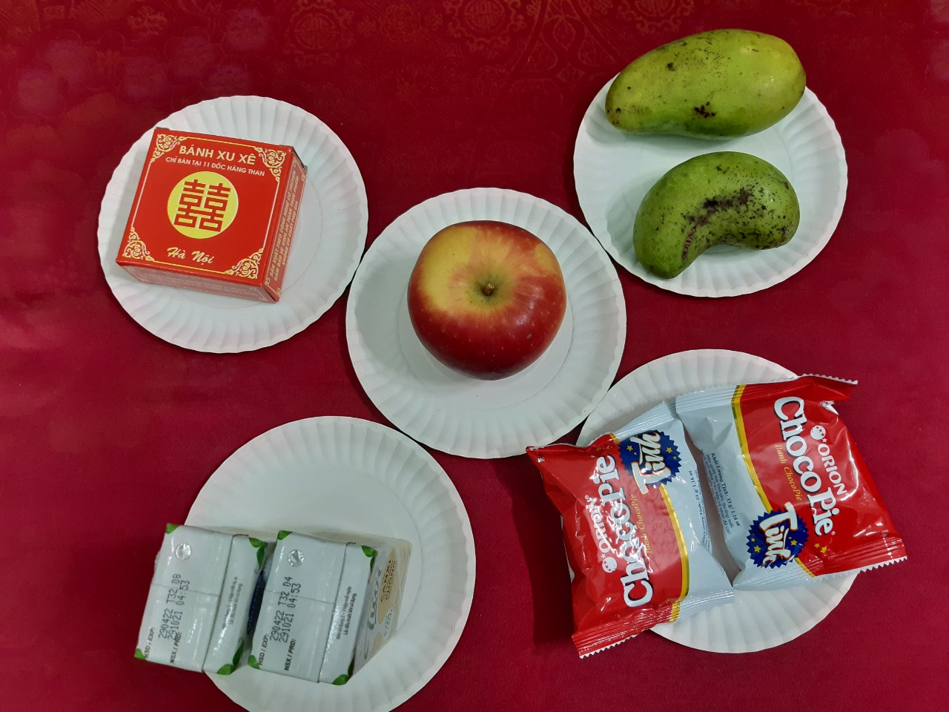

Slide 5
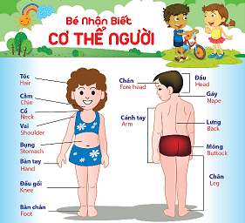
CÁC BỘ PHẬN TRÊN CƠ THỂ BÉ

Slide 6
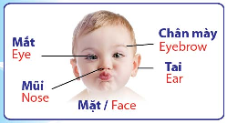
ĐỐ CON BIẾT MẮT XINH CỦA CON ĐÂU ?

Slide 7
HĐ2: Đếm đến 3, nhận biết nhóm số lượng trong ph

Slide 8
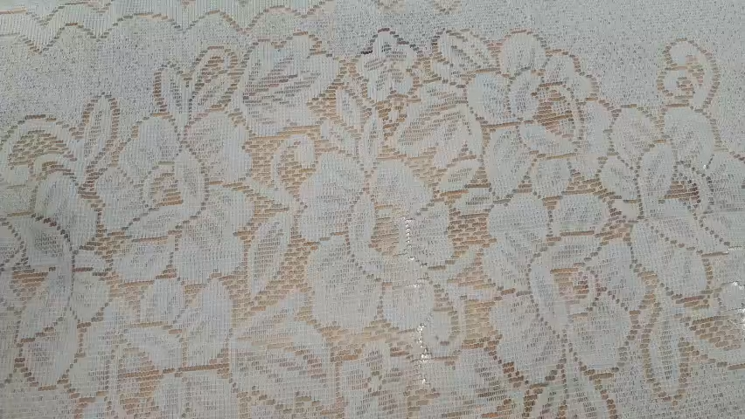
HĐ2: Đếm đến 3, nhận biết nhóm số lượng trong ph

Slide 9
HĐ3: Ôn luyện, củng cố

Slide 10

Trò chơi:
- Vỗ tay 3 tiếng
- Giậm chân 3 cái
- Giơ 3 ngón tay

Slide 11

ĐỐ BÉ CÁI QUẠT CÓ MẤY CÁNH?

Slide 12
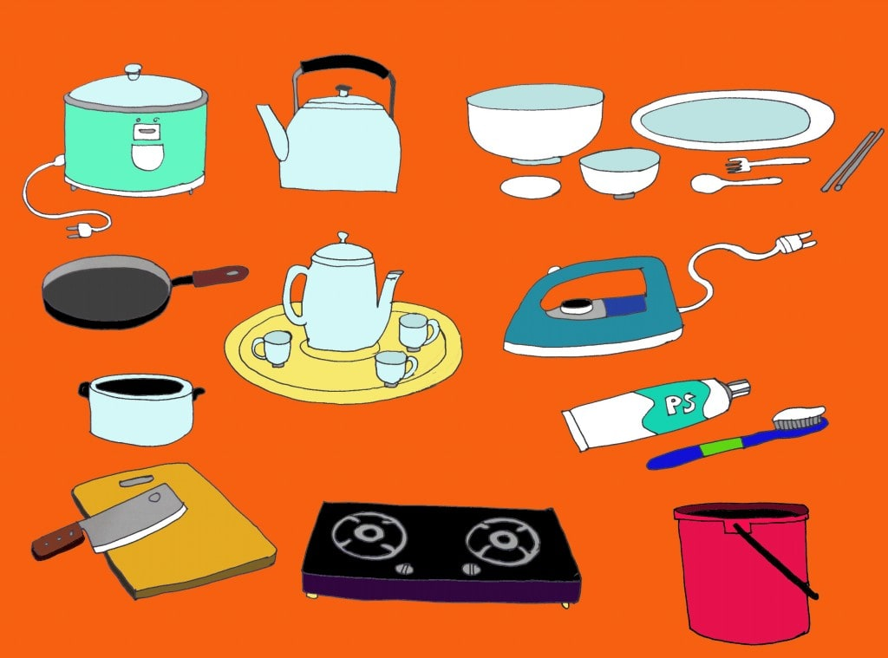
BÉ HÃY ĐẾM XEM MỖI ĐỒ VẬT CÓ SỐ LƯỢNG LÀ MẤY?

Slide 13
Xin chào và hẹn gặp lại các con trong những buổi học sau !

